Slide 1
43-5
These materials are by the Kongki Ka Project and are made available to you under the terms of the Creative Commons Attribution ShareAlike license 4.0.
You have permission to share and redistribute these materials in any format and to make reasonable revisions and adaptations of this translation, provided that:
You include the above licence and source information.
If you redistribute these materials or create derivatives, you must distribute your contributions under the same license as the original.
The Holy Bible, Berean Standard Bible, BSB is produced in cooperation with Bible Hub, Discovery Bible, OpenBible.com, and the Berean Bible Translation Committee. This text of God's Word has been dedicated to the public domain.
Tibetan text is from the Central Tibetan Bible translation by Central Asia Publishing. Used by permission.
Notes:
Checked Kham
43 Garden of Gethsemane
1. Garden of Gethsemane - Matt 26:36-46; Mark 14:32-42; Luke 22:39-46; John 18:1 (Left
Top)
2. Arrest of Jesus - Matt 26:47-56; Mark 14:43-52; Luke 22:47-53; John 18:2-11 (Right
Top)
3. Peter’s Denial - Matt 26:57-75; Mark 14:53-72; Luke 22:63 - 23:1; John 18:12-27
(Right Middle)
4. Jesus taken to Pilate, Judas Hangs - Matt 27:1-11; Luke 23:1-7; John 18:28-38 (Right
Bottom)
5. Jesus before Herod - Luke 23:8-12 (Left Bottom)
6. Jesus is scourged - Luke 23:13-16; John 19:1-3 (Left Center)
7. Jesus before Pilot - John 19:4-15; Matt 27:15-26, 31 (Center)

Slide 2
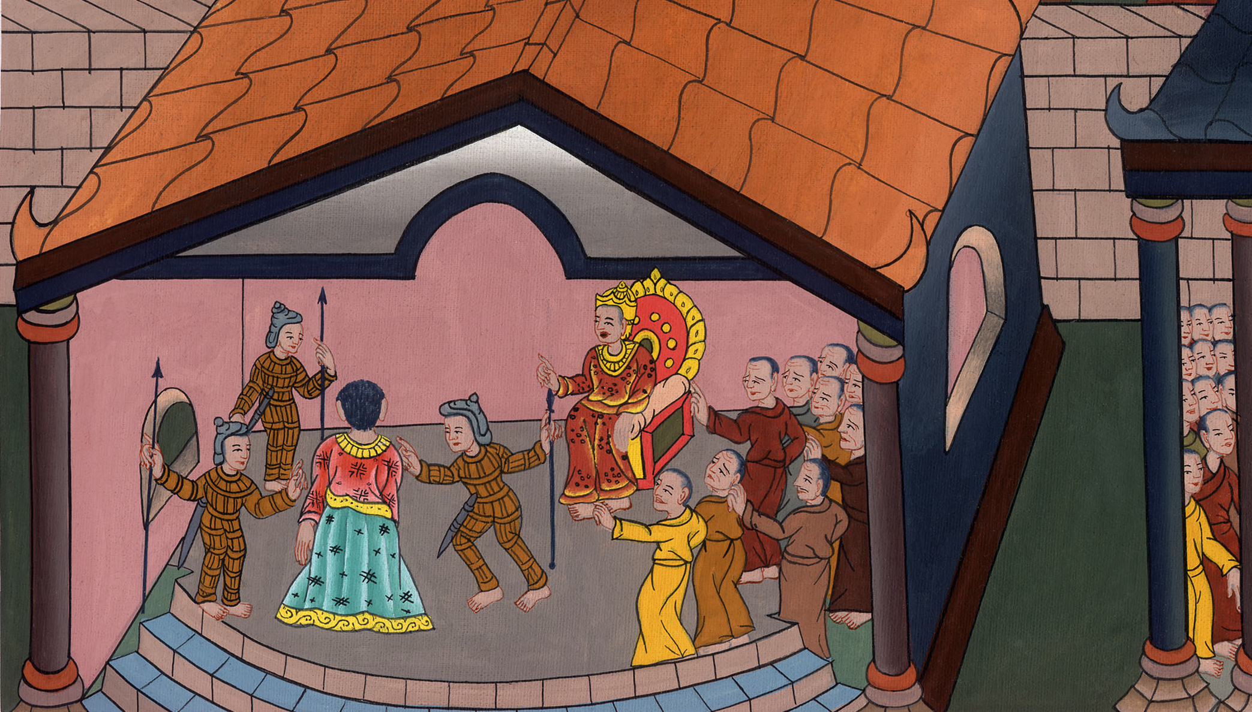
ལོ་ཀུ23, ཡོ་ཧ་ནན 19
ཡེ་ཤུ་རྒྱལ་པོ་ཧེ་རོ་དཱེ་ཡི་དྲུང་དུ་ཁྲིད་པ།

Slide 3
Jesus before Herod - Luke 23:8-16 John 19:1-3
ལོ་ཀུ23, ཡོ་ཧ་ནན 19
ཡེ་ཤུ་རྒྱལ་པོ་ཧེ་རོ་དཱེ་ཡི་དྲུང་དུ་ཁྲིད་པ།

Slide 4
ལོ་ཀུ23, ཡོ་ཧ་ནན 19
ཡེ་ཤུ་རྒྱལ་པོ་ཧེ་རོ་དཱེ་ཡི་དྲུང་དུ་ཁྲིད་པ།
This work is licensed under a Creative Commons Attribution-ShareAlike 4.0 International License

Slide 5
Luke23:7And learning that Jesus was under Herod’s jurisdiction, he sent Him to Herod, who himself was in Jerusalem at that time.
ལོ་ཀུ23:7སྐྱབས་མགོན་ཡེ་ཤུ་ནི་ཧེ་རོ་དཱའི་མངའ་ཁོངས་ལ་གཏོགས་པ་ཤེས་རྗེས་ཧེ་རོ་དཱའི་དྲུང་ལ་ཁྲིད་དུ་བཅུག དེའི་དུས༌སུ། ཧེ་རོ་དཱའང་ཡེ་རུ་སཱ་ལེམ་དུ་བཞུགས༌སོ།།

Slide 6
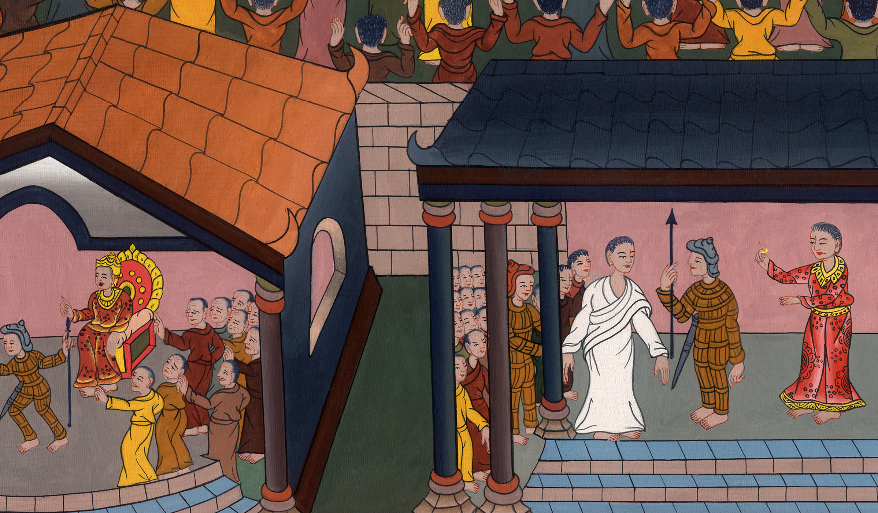
ལོ་ཀུ23:7

Slide 7
Luke 23:8When Herod saw Jesus, he was greatly pleased. He had wanted to see Him for a long time, because he had heard about Him and was hoping to see Him perform a miracle.
8ཧེ་རོ་དཱས་སྐྱབས་མགོན་ཡེ་ཤུ་མཐོང་བ་དང་ཤིན་ཏུ་དགའ་བར་གྱུར་ཏོ།། རྒྱུ་མཚན་ནི་ཁོས་སྔར་ནས་སྐྱབས་མགོན་ཡེ་ཤུའི་གནས་ཚུལ་ཐོས་མྱོང༌བས། སྔ་མོ་ནས་ཁོང་ཉིད་མཐོང་འདོད་ཅིང་ཁོང་གིས་ངོ་མཚར་བའི་རྟགས་ཤིག་སྟོན་པ་མཐོང་བར་ཡང་རེ་བ༌ཆེའོ།།

Slide 8
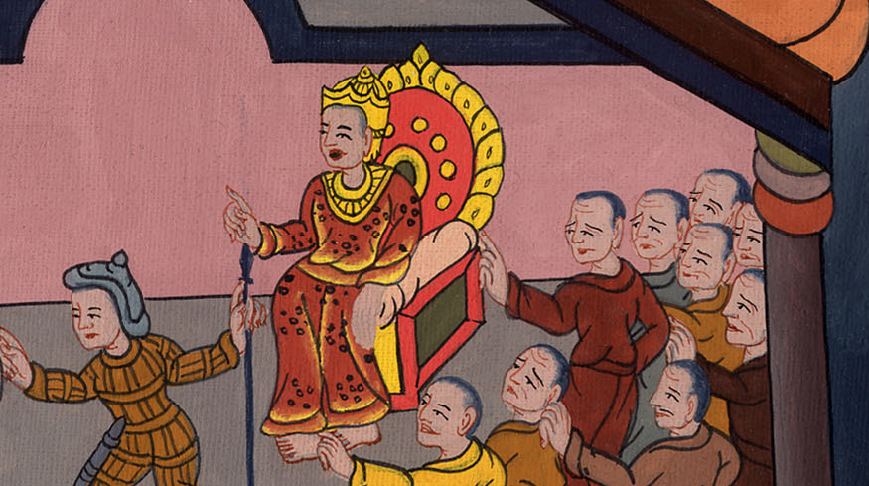
ལོ་ཀུ23:8

Slide 9
9Herod questioned Jesus at great length, but He gave no answer.
9དེ་བས་ཁོས་དྲི་བ་མང་པོ་བཏོན་ནའང་ཁོང་གིས་བཀའ་ལན་ཅི་ཡང་མ་གནང༌།

Slide 10
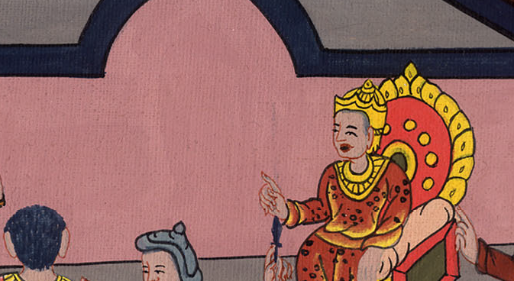
ལོ་ཀུ23:9

Slide 11
10Meanwhile, the chief priests and scribes stood there, vehemently accusing Him.
10མཆོད་དཔོན་ཆེན་པོ་དག་དང་མཁན་པོ་རྣམས་ཡར་ལངས་བསྡད་ནས་ཁོང་གཏུག་ཅི་ཐུབ་བྱས༌ཤིང༌།

Slide 12
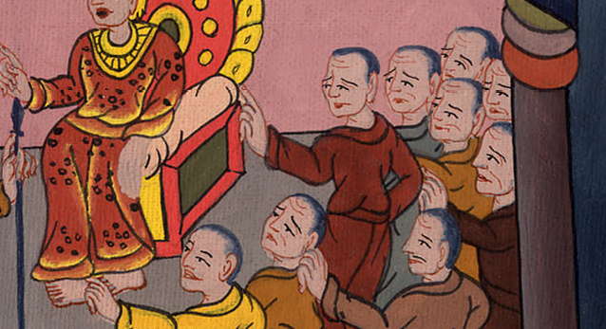
ལོ་ཀུ23:10

Slide 13
11And even Herod and his soldiers ridiculed and mocked Him. Dressing Him in a fine robe, they sent Him back to Pilate.
11ཧེ་རོ་དཱ་དང་ཁོའི་དམག་མི་དག་གིས་ཀྱང་ཁོང་ལ་བརྙས་བཅོས་དང་འཕྱ་དམོད་བྱས་པ༌དང༌། ཁོང་གི་ལུས་ལ་གོས་ཆེན་བསྐོན་ཏེ་ཕྱིར་པི་ལ་ཏུའི་གམ་ལ་འཁྲིད་དུ་བཅུག

Slide 14
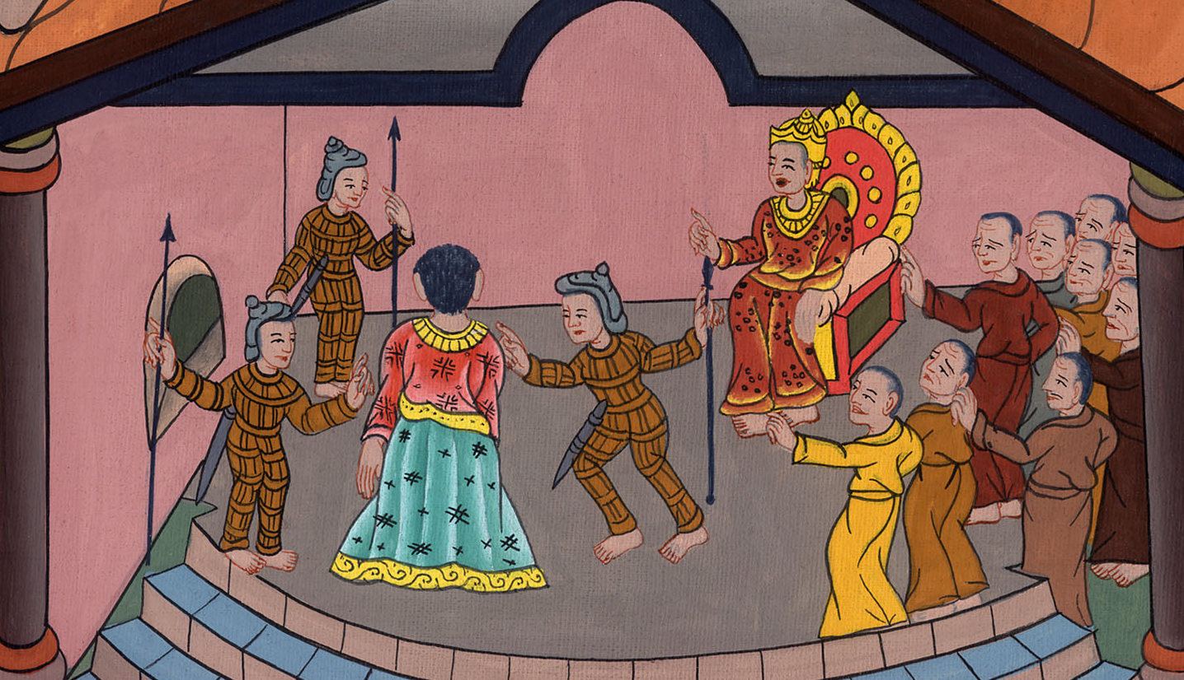
ལོ་ཀུ23:11

Slide 15
13Then Pilate called together the chief priests, the rulers, and the people,
13པི་ལ་ཏུས་མཆོད་དཔོན་ཆེན་པོ་རྣམས་དང་དཔོན༌རིགས། མི་ཚོགས་བཅས་བསྡུས་ཏེ་ན༌རེ།

Slide 16
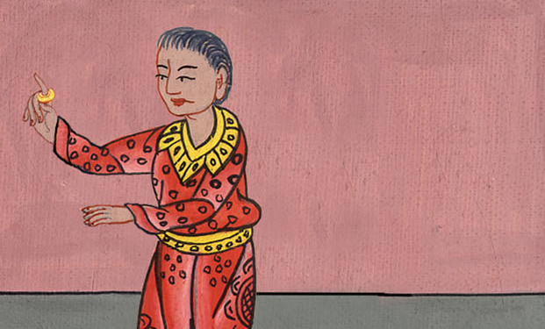
ལོ་ཀུ23:13

Slide 17
14and said to them, “You brought me this man as one who was inciting the people to rebellion. I have examined Him here in your presence and found Him not guilty of your charges against Him.
14ཁྱོད་རྣམས་ཀྱིས་མི་འདིས་མི་དག་ལ་ངན་སྐུལ་བྱས་ནས་ཟིང་ཆ་བཟོས་སོང་ཟེར་ཞིང་ངའི་མདུན་དུ་ཁྲིད་ཡོང༌བས། ངས་ཀྱང་ཁྱོད་ཅག་གི་མདུན་དུ་ཁོའི་ཉེས་སྐྱོན་ལ་རྩད་བཅད་ནའང་ཁྱོད་རྣམས་ཀྱིས་སྨྲས་པ་ལྟ་བུའི་ཉེས་སྐྱོན་ཅི་ཡང་མ་རྙེད།

Slide 18
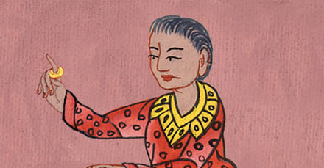
ལོ་ཀུ23:14

Slide 19
15Neither has Herod, for he sent Him back to us. As you can see, He has done nothing deserving of death.
15ཧེ་རོ་དཱས་ཀྱང་ཉེས་སྐྱོན་མ་རྙེད་པར་ཕྱིར་བདག་གི་གམ་དུ་བཏང༌བ་རེད། ལྟོས༌དང༌། ཁོས་སྲོག་ཆད་ཁུར་དགོས་པའི་ཉེས་པ་ཅི་ཡང་བྱས་མེད།

Slide 20
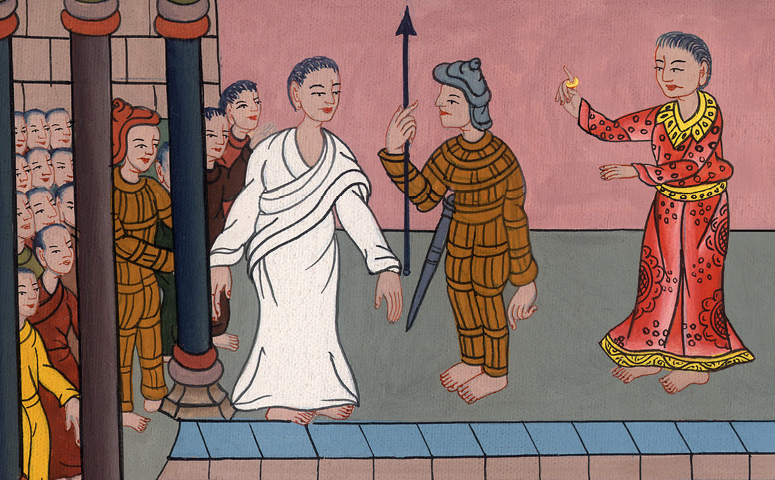
ལོ་ཀུ23:15

Slide 21
16Therefore I will punish Him and release Him.”
JOHN 19
1Then Pilate took Jesus and had Him flogged.
16དེའི་ཕྱིར་བདག་གིས་ཁོ་ལ་རྟ་ལྕག་གིས་གཞུས་རྗེས་ཕྱིར་གཏོང་རྒྱུ་ཡིན་ཞེས་སྨྲས་སོ།། ཡོ་ཧ་ནན 19:1
1དེ་ནས་པི་ལ་ཏུས་སྐྱབས་མགོན་ཡེ་ཤུར་རྟ་ལྕག་གིས་གཞུ་དགོས་པའི་བཀའ་གནང་བ༌དང༌།

Slide 22
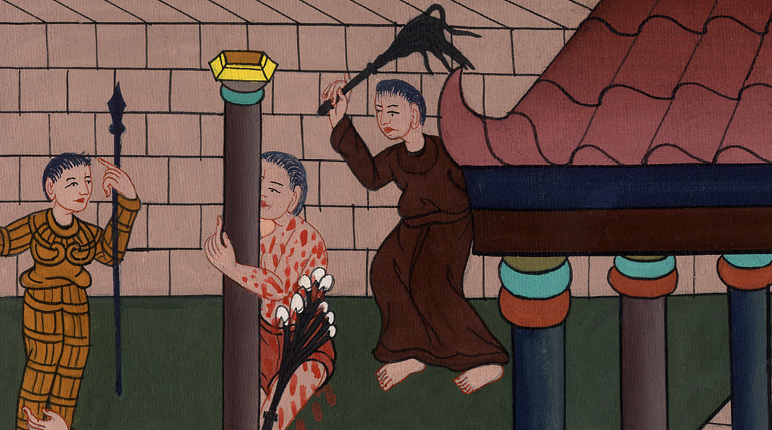
ལོ་ཀུ23:16,17
ཡོ་ཧ་ནན 19:1

Slide 23
2The soldiers twisted together a crown of thorns, set it on His head, and dressed Him in a purple robe.
2དམག་མི་རྣམས་ཀྱིས་ཚེར་མའི་ཅོད་པན་བསླེས་ཏེ་ཁོང་གི་དབུ་ལ་བསྐོན་ཞིང་ལུས་ལ་ཁ་དོག་རྒྱ་སྨུག་ཡིན་པའི་ན་བཟའ་ཞིག་ཀྱང་བསྐོན་ཏོ།།

Slide 24
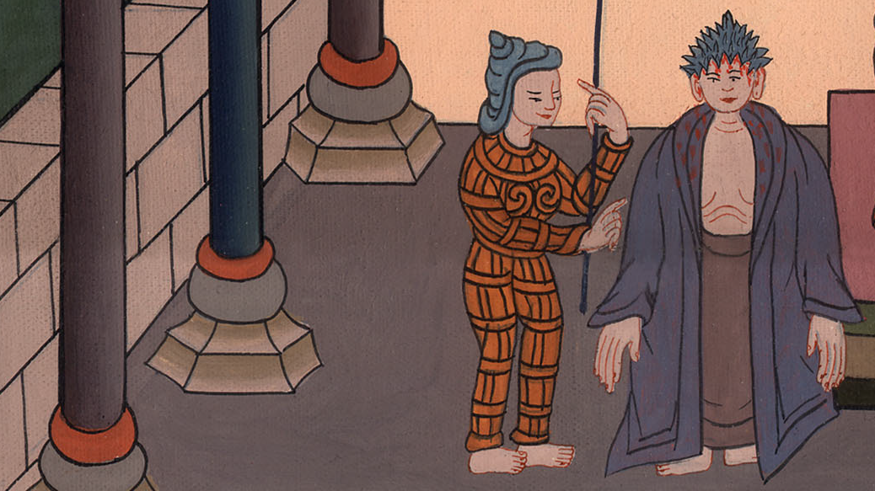
ཡོ་ཧ་ནན 19:2

Slide 25
3And they went up to Him again and again, saying, “Hail, King of the Jews!” and slapping Him in the face.
3ཡང་ཁོ་རྣམས་ཁོང་གི་དྲུང་དུ་བཅར༌ཏེ། ཁོང་ལ་ན་རེ། ཡ་ཧུ་དཱ་པའི་རྒྱལ་པོ་ཁྱོད་ལ་རྟེན་འབྲེལ་ཞུའོ་ཞེས་སྨྲས་ཤིང་ཁོང་ལ་འགྲམ་ལྕག་གཞུས་སོ།།

Slide 26
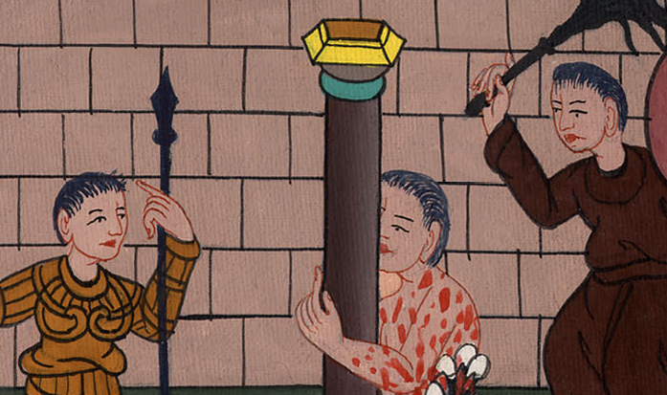
ཡོ་ཧ་ནན 19:3

